Slide 1
Ch17 数据库访问
本章要点：
  数据库基础；
  Python数据库访问模块；
  使用sqlite3模块连接和操作SQLite数据库

Slide 2
数据库基础
数据库
  存储数据的仓库，即存储在计算机系统中结构化的、可共享的相关数据的集合
数据库管理系统（Database Management System，DBMS）
  用于管理数据的计算机软件
  定义数据、操作数据以及维护数据
目前流行的数据库管理系统产品
  适合于企业用户的网络版DBMS：如Oracle、Microsoft SQL Server、IBM DB2等
  适合于个人用户的桌面DBMS：如Microsoft Access等
数据库系统（Database System，DBS）
  计算机硬件、操作系统、DBMS、开发工具、应用系统、数据库管理员（Database Administrator，DBA）、用户

Slide 3
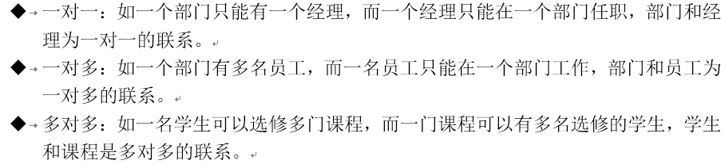
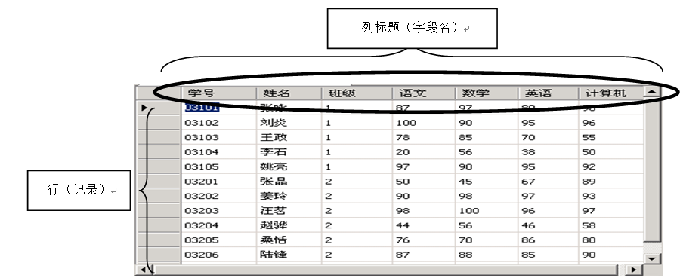
关系数据库
常用的数据库模型
  层次模型（Hierarchical Model）、网状模型（Network Model）、关系模型（Relational Model）和面向对象的数据模型（Object Oriented Model）
关系模型
  世界由实体（Entity）和联系（Relationship）构成
  三种联系
数据库中的表
  行（Row）
  列（Column）
主关键字（Primary Key）
  用于唯一确定一条记录

Slide 4
Python数据库访问模块
通用数据库访问模块： ODBC& JDBC
专用数据库访问模块：P343 表17-1
SQLite数据库和sqlite3模块
  SQLite是一款开源的轻型的数据库
  SQLite支持的数据类型包括：NULL、INTEGER、REAL、TEXT和BLOB，分别对应Python的数据类型：None、int、float、str和bytes
  sqlite3模块提供访问和操作数据库sqlite的各种功能

Slide 5
使用sqlite3模块连接和操作SQLite数据库
1 .导入相应的数据库模块
2. 建立数据库连接，返回Connection对象
3. 创建游标对象cur
4. 使用Cursor对象的execute执行SQL命令返回结果
5. 获取游标的查询结果集
6. 数据库的提交和回滚
7. 关闭Cursor对象和Connection对象

Slide 6
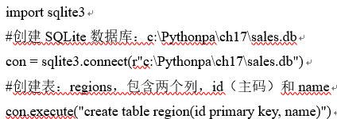
数据库操作(1)
【例17.1】创建数据库和表。创建数据库sales，并在其中创建表region，表中包含两个列：id和name，其中id为主码（primary key）

Slide 7
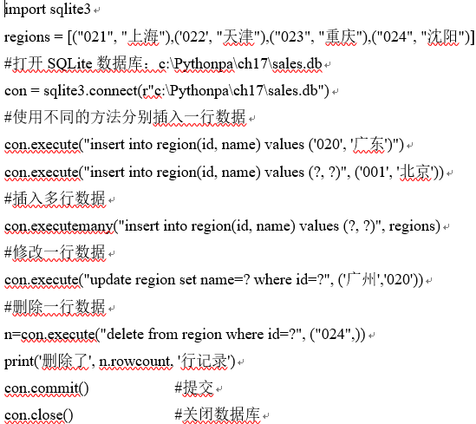
数据库操作(2)
【例17.2】数据库表记录的插入、更新和删除操作示例

Slide 8
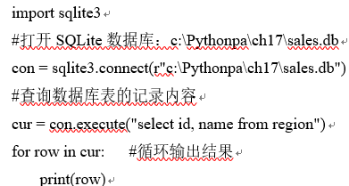
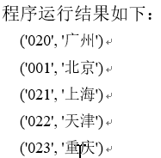
数据库操作(3)
【例17.3】查询数据表中的记录信息

Slide 9
实验和习题
上机实践1~3
复习题

